Slide 1
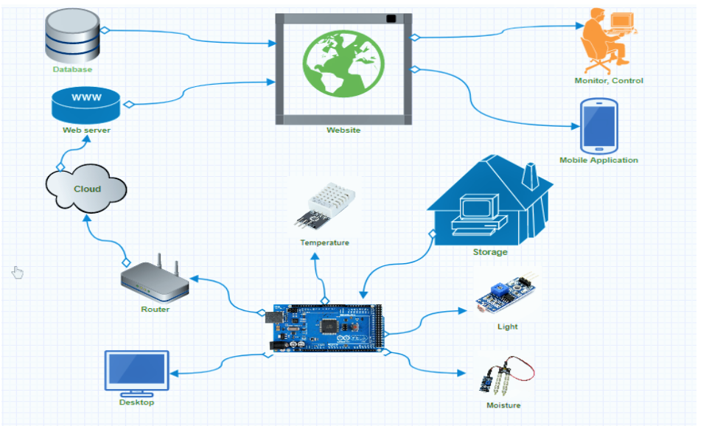
MÔ HÌNH KẾT NỐI IOT

Slide 2
MỘT SỐ THÔNG TIN QUA TRỌNG
Nhiệt độ tối ưu cho giai đoạn nảy mầm là từ 23 -33ºC. Ví dụ nhiệt độ nảy mầm của cây đậu từ 23-28ºC, của cà chua là từ 20-25ºC.
Mỗi thời kì sinh trưởng cần độ ẩm khác nhau => Cần phải có khả năng điều chỉnh mức giới hạn => Làm sao để biết thời kì nào là thời kì nào: Solution 1: dựa vào thời gian cây trồng
Hai mức control là control tự động và bằng tay.
Warning: 3 LED xanh là môi trường bình thường. Nếu có bất thường, 1 LED đỏ chỉ vượt mức thường 1 ít (cần con số), 2 LED đỏ nếu vượt ở ngưỡng medium (cần con số), 3 LED nếu ngoài tầm điều khiển
Để theo dõi trên Web,( thông qua PC và ứng dụng Android điện thoại), người quản trị cần nhập thông tin (credential) vào. Nếu đúng mới được phép theo dõi và điều chỉnh

Slide 3
FLOW
Cảm biến ánh sáng, nhiệt độ, độ ẩm sẽ gửi data cho vi xử lý STM32F407, vi xử lý sau đó đưa lên Web để người dùng theo dõi.
Có 3 giai đoạn là: Monitor, Control, Warning.
Hai mức control là control tự động và bằng tay.
Warning: 3 LED xanh là môi trường bình thường. Nếu có bất thường, 1 LED đỏ chỉ vượt mức thường 1 ít (cần con số), 2 LED đỏ nếu vượt ở ngưỡng medium (cần con số), 3 LED nếu ngoài tầm điều khiển
Để theo dõi trên Web,( thông qua PC và ứng dụng Android điện thoại), người quản trị cần nhập thông tin (credential) vào. Nếu đúng mới được phép theo dõi và điều chỉnh

Slide 4
QUÁ TRÌNH ĐIỀU KHIỂN TỰ ĐỘNG
Bắt đầu chương trình
Thành lập kết nối với Web server
Thiết lập các thông số chuẩn
Đọc sensor data (light, LDR, …)
Đúng giá trị mong muốn
Điều chỉnh lại các cảm biến

Slide 5
PHẦN CỨNG CHO GIAI ĐOẠN MONITOR

Slide 6
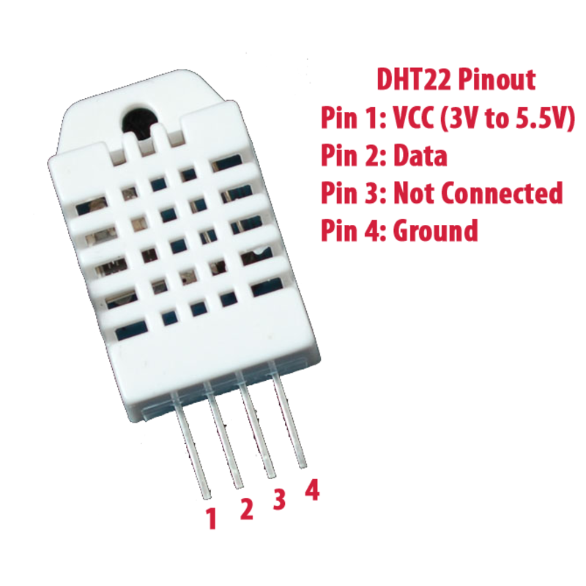
DHT22
DHT22: cảm biến đo nhiệt độ và độ ẩm.
Vùng hoạt động: độ ẩm từ 0-100% RH, nhiệt độ từ -40 đến 80 ⁰C

Slide 7
KẾT NỐI VỚI MCU
VDD
VDD
Sau khi được cấp nguồn, không gửi bất kì lệnh nào để đạt trạng thái ổn định
Single-data bus để giao tiếp dữ liệu giữa MCU và DHT22, mất khoảng 5ms cho 1 lần truyền dữ liệu.
MCU
Pin 1
DHT22
Pin 2
Pin 4
GND

Slide 8
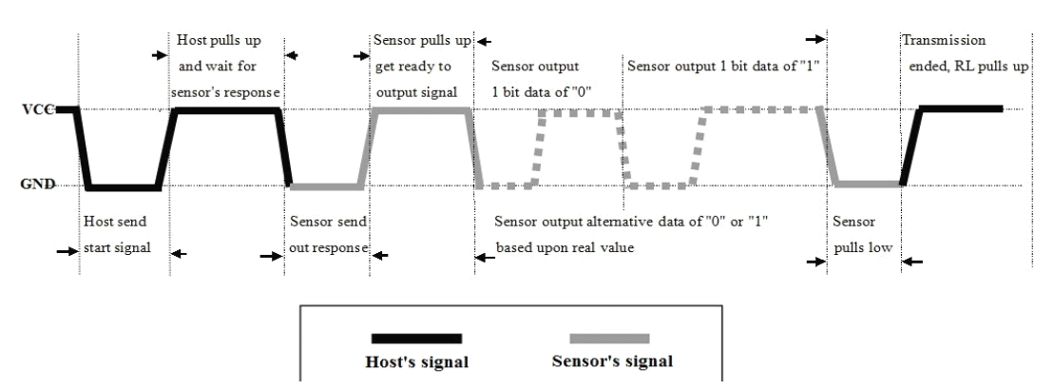
TỔNG QUAN QUÁ TRÌNH TRUYỀN DỮ LIỆU CỦA DHT22
Sau khi MCU gửi tín hiệu Start, DHT22 thay đổi từ trạng thái low-power-consumption sang running-mode. Khi MCU gửi xong tín hiệu start, DHT22 sẽ gửi data phản hồi gồm 40-bit chứa thông tin độ ẩm và nhiệt độ như slide 5. Nếu không có tín hiệu start, DHT22 sẽ không gửi lại cho MCU tín hiệu phản hồi. Thời gian cho toàn bộ quá trình này phải từ 2s trở lên

Slide 9
VÍ DỤ NHẬN DỮ LIỆU TỪ DTH22
Dữ liệu gồm phần nguyên và phần thập phân được truyền như sau:
DATA = 16 bit độ ẩm + 16-bit nhiệt độ + 8-bit check-sum
(với 8-bit check-sum = 8-bit cao độ ẩm + 8-bit thấp độ ẩm + 8-bit cao nhiệt độ + 8-bit thấp nhiệt độ).
Ví dụ: MCU nhận được 40 bit dữ liệu từ DTH22 là:
0000_0010 1000_1100 0000_0001 0101_1111 1110_1110
Tính toán: 0000_0010 1000_1100 = 652 => RH = 652.10 = 65.2% RH
0000_0001 0101_1111 = 351 => T = 351/10 = 35.1 ºC
Checksum = 0000_0010 + 1000_1100 + 0000_0001 + 0101_1111
8-bit cao độ ẩm
8-bit thấp độ ẩm
8-bit cao nhiệt độ
8-bit thấp nhiệt độ
8-bit check-sum

Slide 10
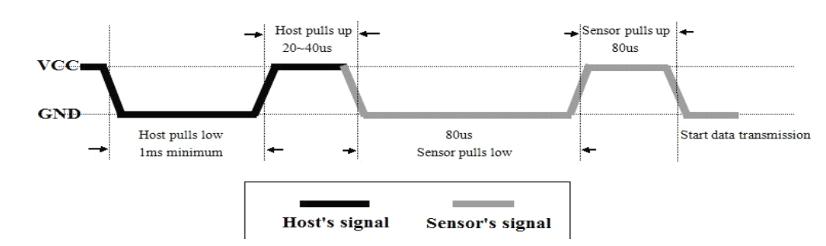
HOẠT ĐỘNG CHI TIẾT
Bước 1:MCU gửi tín hiệu Start và DHT22 response

Slide 11
GIẢI THÍCH BƯỚC 1
MCU gửi tín hiệu start đến DTH22 và DTH22 gửi tín hiệu phản hồi về MCU.
Trạng thái rỗi của bus là ở mức điện áp cao. Khi giao tiếp giữa MCU và DTH22 bắt đầu, MCU sẽ kéo data-bus xuống mức thấp và quá trình này phải ít nhất từ 1 ~ 10ms để đảm bảo DTH22 có thể phát hiện tín hiệu của MCU
Sau đó MCU sẽ kéo đường data-bus lên mức cao và chờ trong vòng 20-40us cho tín hiệu phản hồi của DTH22.
Khi DTH22 phát hiện tín hiệu bắt đầu, DTH22 sẽ kéo đường data-bus xuống mức thấp khoảng 80us như là tín hiệu phản hồi, sau đó DTH22 kéo data-bus lên mức cao chuẩn bị gửi dữ liệu.

Slide 12
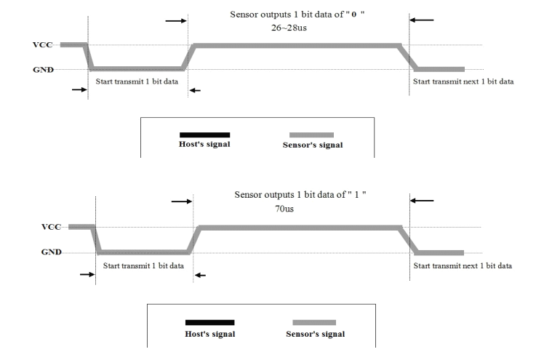
HOẠT ĐỘNG BƯỚC 2:

Slide 13
GIẢI THÍCH BƯỚC 2
Khi DTH22 gửi dữ liệu cho MCU, mỗi lần truyền bit đi sẽ ứng với mức điện áp thấp trên data-bus kèm theo kéo dài 50us. Tùy theo khoảng thời gian của mức điện áp cao trên đường data-bus mà quyết định bit là “0” hay “1”. Bit 0 có khoảng thời gian từ 26-28us và bit 1 có khoảng thời gian 70us.

Slide 14
MOISTURE SENSOR
Moisture sensor: được tạo thành từ 2 điện cực (electrodes) làm từ hỗn hợp gốm cát hoặc thạch cao. Điện trở của sensor có mối tương quan với lượng độ ẩm trong đất. Theo định luật Ohm, được tính bằng công thức:
R = U/I Khi độ ẩm trong đất cao thì dòng điện lớn dẫn đến điện trở thấp và ngược lại
Công thức tính: Giả sử A0 có giá trị là V_{ADC} => Giá trị analog = V_{ADC}/1023
Độ ẩm = 100 – (giá trị analog*100)

Slide 15
MOISTURE SENSOR
VCC
STM32F407
GND
Cảm biến độ ẩm đất
D0
A0
DHT22

Slide 16
RING BUFFER ( SIZE = 8)
Start point
Write index
Read index
Số unit ghi trống = size (toàn bộ data đã được đọc hết)
Số unit có thể đọc = 0
Trong trường hợp này, số unit có thể ghi được là 8 = size
Số byte có thể đọc ra là 0 unit, vì lúc này chưa có data.
Lúc ban đầu, chưa có dữ liệu

Slide 17
RING BUFFER ( SIZE = 8)
Start point
Xét trường hợp ghi vào buffer với số unit tối đa là 8 unit
Lúc này write index = read index nhưng số byte có thể
Ghi được = 0, số unit có thể đọc được = 8.
Tương đối phức tạp để phân biệt 2 trường hợp này. Vì
Vậy trong một tip được đưa ra là không ghi tới vị trí của
Read index, dành ra 1 byte cách ra với read index. Nghĩa là
Trong trường hợp này số unit tối đa ghi được là 7 unit, như vậy
Sẽ không bao giờ xảy ra trường hợp write index = read index khi ghi dữ liệu vào -> đảm bảo được rằng write index = read index chỉ trong trường hợp đọc.
=> Với trường hợp write index = read index được thực hiện theo tip trên, số unit có thể đọc được là 0. số unit có thể ghi được là size của buffer.
Write index
Read index
Lúc ban đầu, chưa có dữ liệu

Slide 18
RING BUFFER ( SIZE = 8)
Write index = 0
Với cách trên có cách tính số unit trống như sau:
Số byte còn trống có thể ghi được:
size – (write index – read index) -1
Còn giữ lại 1 vị trí cuối để phân biệt khi nào buffer đã được đọc hết, hoặc khi nào buffer không còn byte trống để ghi..
Số byte còn trống có thể đọc được = 1 = write index – read index
A
Read index = 2
Khi 1 bytes dữ liệu được ghi vào

Slide 19
RING BUFFER ( SIZE = 8)
Start point
Read index = 0
Với cách trên có cách tính số unit trống như sau:
Số byte còn trống có thể ghi được:
size – (write index – read index) -1
Còn giữ lại 1 vị trí cuối để phân biệt khi nào buffer đã được đọc hết, hoặc khi nào buffer không còn byte trống để ghi..
Số byte còn trống có thể đọc được = 1 = write index – read index
A
Write index = 1
Khi 1 bytes dữ liệu được ghi vào

Slide 20
RING BUFFER ( SIZE = 8)
Start point
Read index = 0
Số byte còn trống có thể ghi được = 6 = size –
(write index – read index) - 1
Write index = 0
A
B
Khi 2 bytes dữ liệu được ghi vào

Slide 21
TIM2: DTH22
TIM3: ESP8266

